Slide 1
…what else?

Slide 2
Una Rapida introduzione
Tranquilli!
Abbiamo il dono della sintesi

Slide 3
E
L
S
E
Eco/logical Learning and Simulation Environments in Higher Education
2018-1-IT02-KA203-048006

Slide 4
Una sintesi…
E
L
S
E
8 Paesi europei
11 Partner coinvolti
30 Mesi di progetto
6 Intellectual Outputs
+800 Ore di lavoro svolte
+400 Contatti raggiunti

Slide 5
I nostri obiettivi…
01
Ipertesto: basato sulle buone pratiche in uso nel partenariato relativamente all’utilizzo di ICT nella didattica
02
E-Voli: Un ecosistema a supporto della flipped classroom
03
E-CORE: Un editor per la creazione di ambienti di simulazione
04
e-dash: Uno strumento digitale personalizzato per la verifica delle competenze
05
MANUALE: per docenti di Humanities nell’era digitale
06
self assestment: linee guida degli studenti per l’autovalutazione

Slide 6
Vi parleremo di…
01
Usare Moodle per la gestione del parternariato
02
Ti.re.D. – Reportistica automatizzata
03
E-Core: editor per la creazione di ambienti di simulazione
04
E-Voli: ecosistema a supporto della flipped classroom
05
E-Dash: strumento digitale personalizzato per la verifica delle competenze

Slide 7
01
Usare Moodle per la gestione di un parternariato
Prima regola: identifichiamoci

Slide 8
Questione di marketing: creiamo un logo…

Slide 9
Restiamo uniti!
Portogallo
Cipro
Romania
Italia
Polonia
Spagna
Gran Bretagna
Repubblica della Macedonia del Nord

Slide 10
01
Usare Moodle per la gestione di un parternariato
Regola numero 2:
mettiamo in ordine

Slide 11
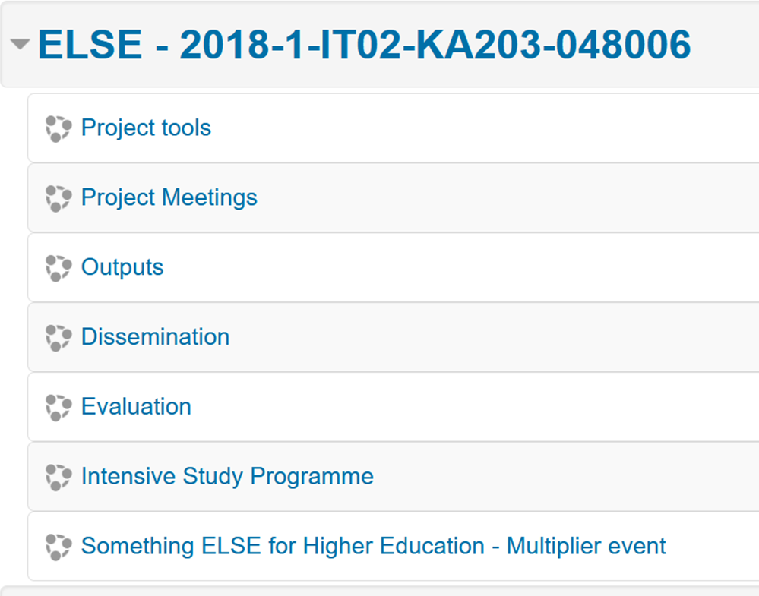
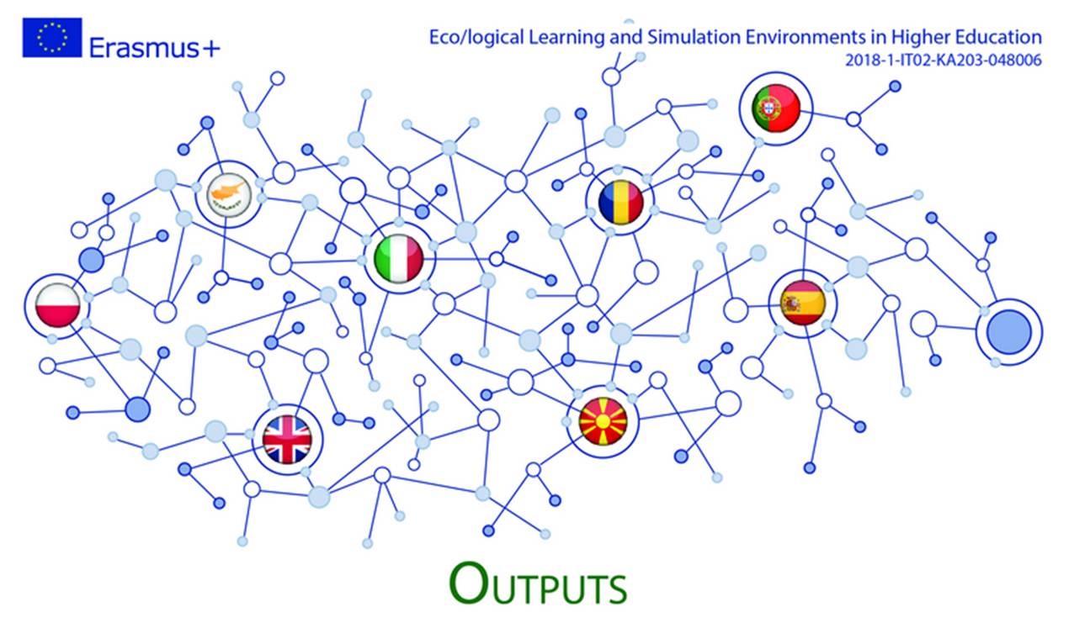
Regola 2: mettiamo in ordine…

Slide 12
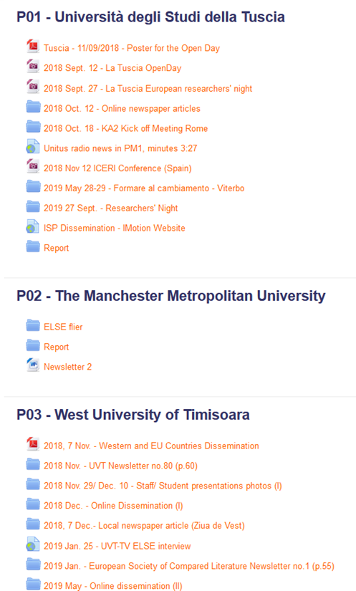
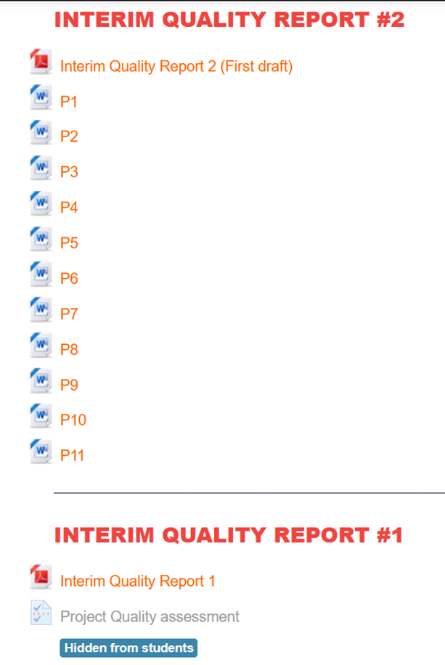
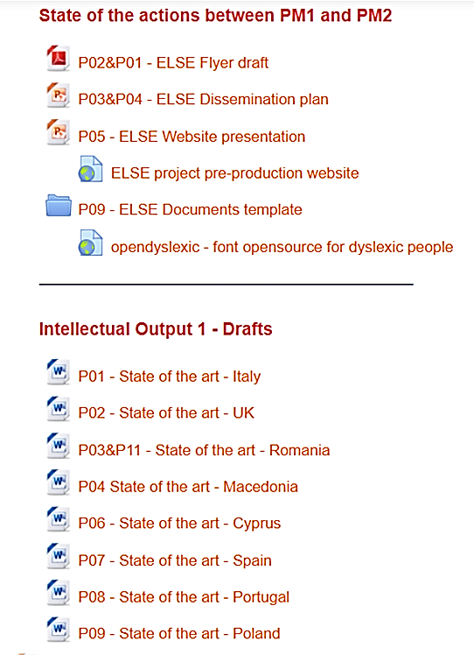
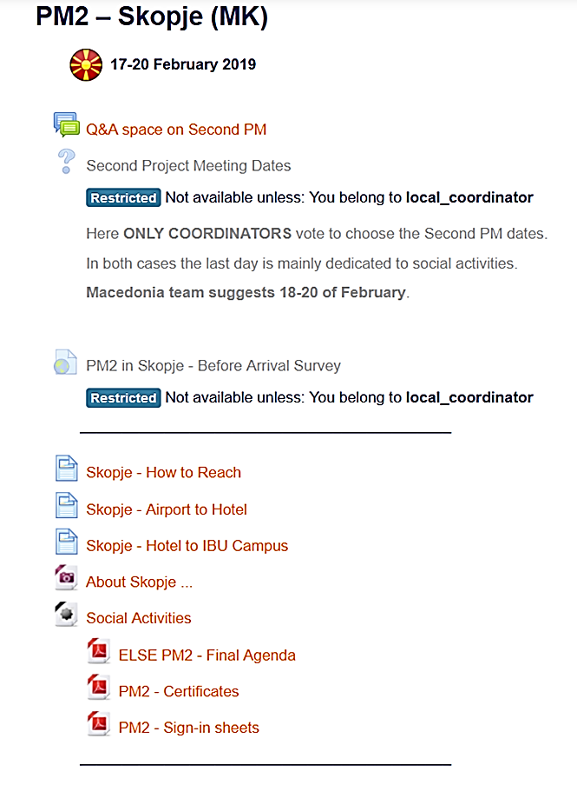
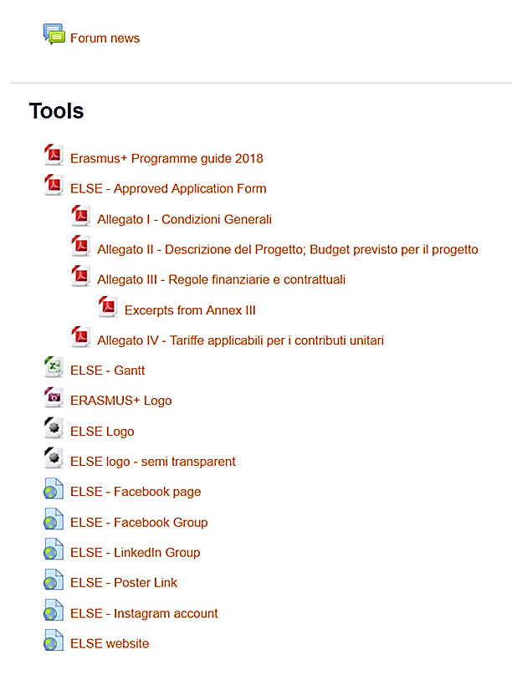
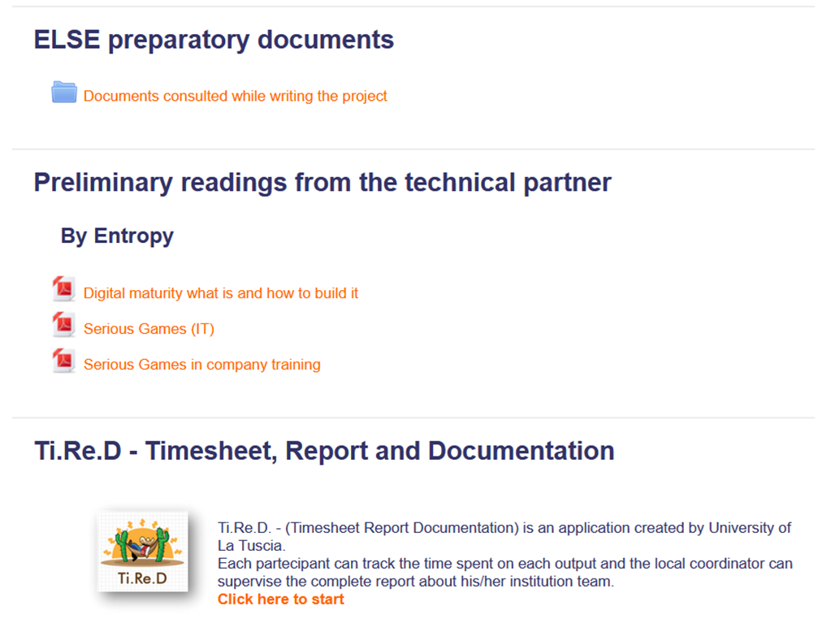
…anche dentro i cassetti!

Slide 13
01
Usare Moodle per la gestione di un parternariato
Terza regola:
a ciascuno il suo

Slide 14
Gruppi
Abbiamo utilizzato I gruppi e I raggruppamenti per le varie esigenze

Slide 15
02
Ti.re.D. – Reportistica automatizzata
50 sfumature
di burocrazia

Slide 16
Su cosa abbiamo ragionato: la Need Analysis
I partner e gli output dei progetti
I membri di staff per ogni partner che partecipano al progetto
I ruoli con cui ogni membro partecipa al progetto (manager, docente, tecnico e amministrativo)
I giorni di lavoro accordati per uno specifico ruolo ad un partner per un output del progetto
La differenziazione di pagamento per ruolo in base alla nazione del partner
L’accettabilità di un timesheet solo se colui che lo compila è legato da un contratto con il partner per una durata adeguata ad escludere il subappalto o il contratto occasionale ad hoc
La mancanza di una definizione precisa del rapporto tra giorno di lavoro e ore (i.e. il numero di ore che compongono un giorno di lavoro)
La presenza di un partner valutatore che deve poter accedere a dati aggregati di tutto il partenariato
La presenza di un valutatore interno al partner che deve poter accedere ai dati aggregati solo per l’istituto di appartenenza
La necessità che il coordinatore del progetto verifichi l’inserimento delle informazioni
La necessità che il responsabile dell’output incaricato di coordinare le attività degli altri partner acceda alle informazioni inserite da tutto il partenariato in quel contesto
Cambiamento nel coordinatore locale
Variazione dello status di un utente da membro dello staff di un partner a membro dello staff di un altro (si pensi al trasferimento di un docente da un ateneo ad un ente di ricerca
Divergenze interne al partner
Partner che abbandonano il progetto
Partner che subentrano nel progetto
Tranquilli: non ve
la leggiamo mica!!!

Slide 17
La nostra stella polare: la prigrizia!
Progetto ELSE
O2 – E-Core
O3 – E-VOli
P1 – Unitus
P1 – Unitus
P10 – Entropy
P5 – Unimi
Manager
Manager
Simona
Docente
Anna
Patrizia
Tecnico
Pierpaolo
Manager
Michela
Tecnico
Cosimo
Arnaldo
Katia
Simona
Docente
Anna
Patrizia
Tecnico
Pierpaolo
Manager
Nicoletta
Docente
Vera
Tecnico
Aldo

Slide 18
Immaginate quello schema replicato
per 6 output,
in ogni output 8-10 partner,
ogni partner ha 2/3 ruoli (manager, docente, tecnico…)
Ogni ruolo può essere ricoperto da una o più persone;
Ogni persona deve compilare un timesheet mensile da presentare all’agenzia nazionale.

Slide 19
SOLUZIONI FACILI
PER PROBLEMI DIFFICILI
Ovvero
NON FAR CAPIRE ALL’UTENTE
QUANTO E’ COMPLICATO IL PROBLEMA

Slide 20
In fase di approvazione del progetto ad ogni partner viene richiesto di indicare il nominativo di un coordinatore per il proprio istituto. Abbiamo creato un account per ogni coordinatore. Quando il coordinatore accede vede tutti gli output di progetto

Slide 21
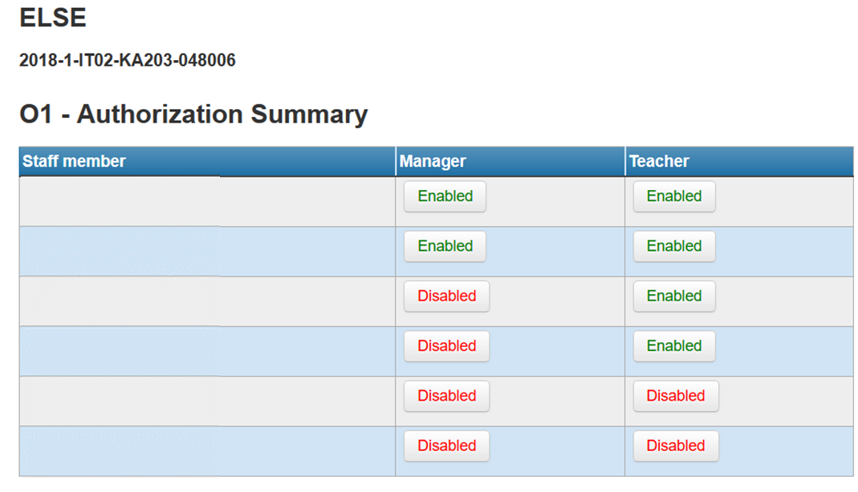
Funzione Abilita
SIMONA
PATRIZIA
PIERPAOLO
ANNA
FABIO
FELICETTA
La gestione delle utenze è demandata a Moodle

Slide 22
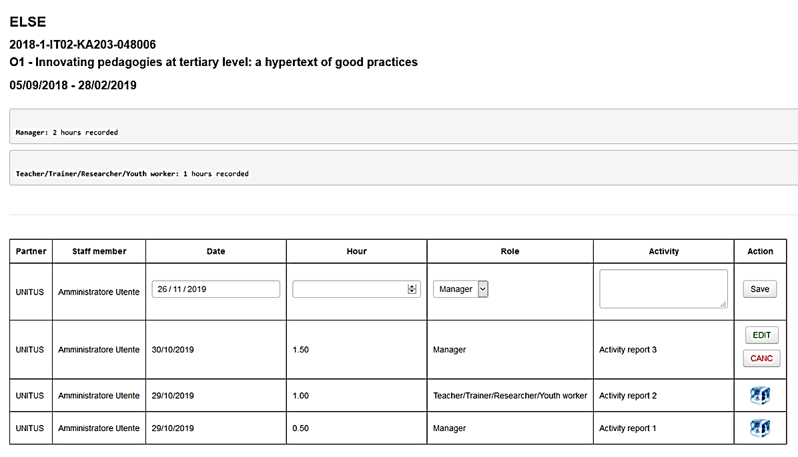
Menu funzioni: Compila

Slide 23
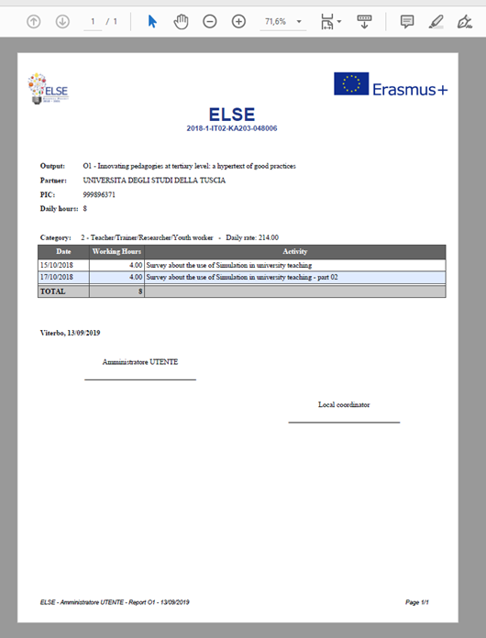
Menu funzioni: Stampa
Con il processo di stampa l’utente decide di congelare (non gli sarà più possibile apportare modifiche!!!) il proprio timesheet del mese

Slide 24
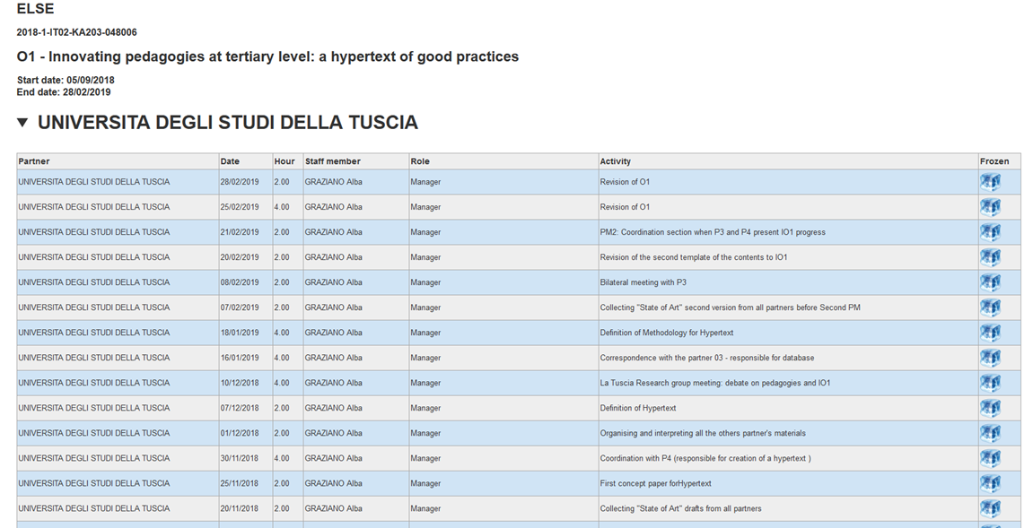
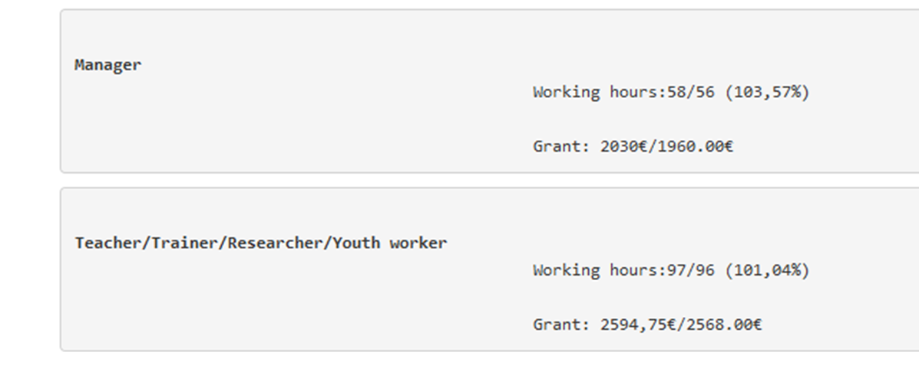
Menu funzioni: Verifica
Il coordinatore verifica lo stato di tutti i record registrati dal suo staff…
…ed il budget speso!!!

Slide 25
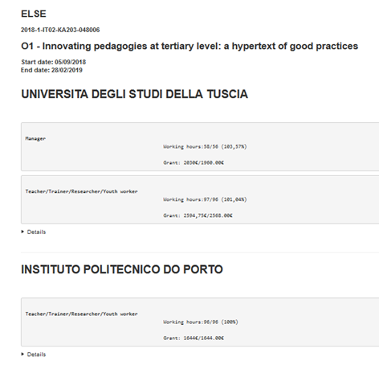
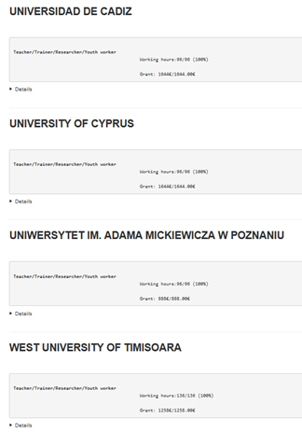
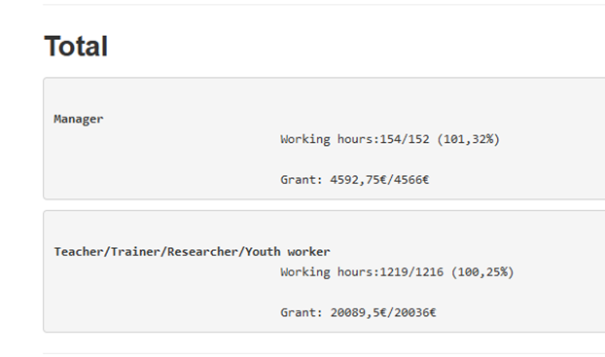
Menu funzioni: Verifica globale
Il coordinatore di progetto e il referente del partner responsabile verificano lo stato di tutti i record registrati per un output

Slide 26
Don’t be afraid: BE TIRED!!!!

Slide 27
03
E-Core: editor per la creazione di ambienti di simulazione
E-Core: a serious game

Slide 28
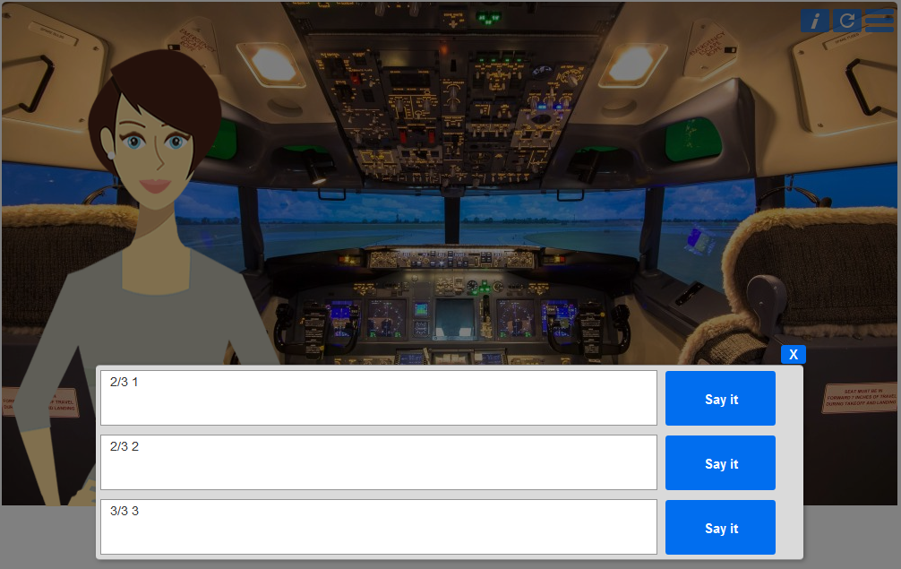
E-Core: un editor per i docenti
permette ai docenti universitari di utilizzare una metodologia innovativa per i programmi curricolari.
è il primo Editor costruito per creare Serious Game caratterizzati da un buon livello di complessità
È facile da usare per chi fa un lavoro diverso dal game designer.
è un software web based, integrabile con qualsiasi Learning Management System che utilizzi protocolli Learning Tools Interoperability.

Slide 29
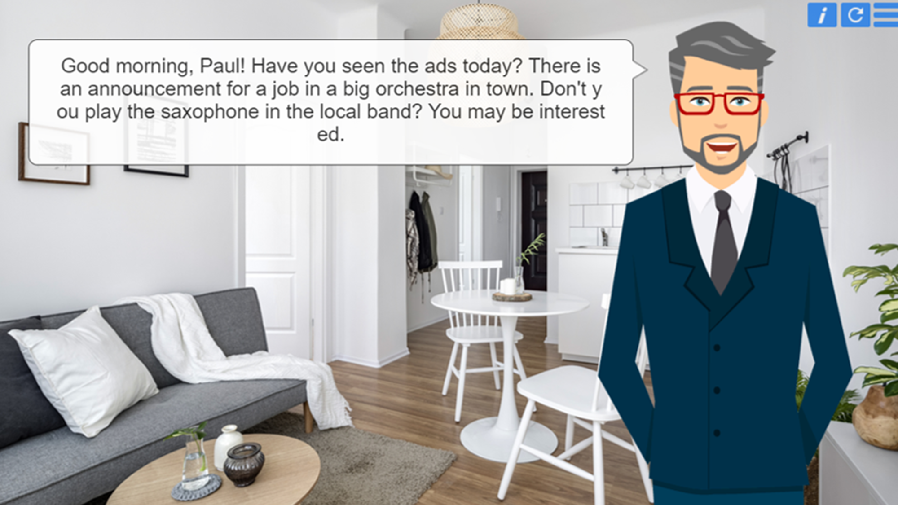
Vantaggi
È un editor flessibile, completamente e facilmente customizzabile
Può essre utilizzato come strumento per fare co-design e aumentare la collaborazione tra docente e studenti

Slide 30
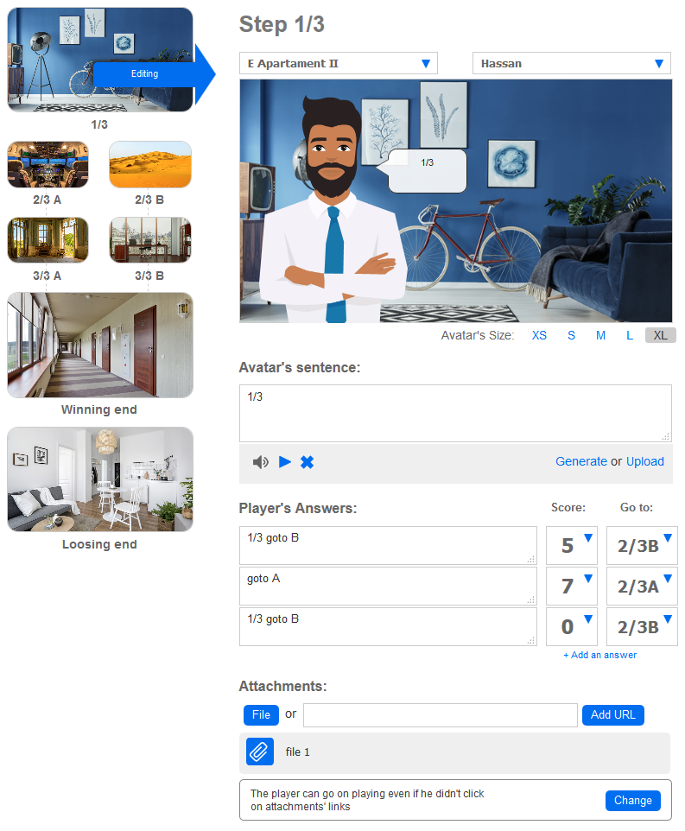
Customizzazione
E- CORE consente di:
scegliere ambienti e personaggi coerenti con la realtà di riferimento
caricare tutti i tipi di file (pdf, word, video, pagine web) a supporto della storia
assegnare una preferenza alla modalità di consultazione dei documenti a supporto (propedeutici o a discrezione dello studente)
definire il punteggio più appropriato all’equazione di efficacia che identifica la strategia “vincente”
strutturare i punti di svolta
dare feedback completi dal punto di vista quantitativo e qualitativo

Slide 31
Il co-design con E-Core
Didatticamente è uno strumento di co-design quando viene data la possibilità agli studenti di creare il proprio “artefatto cognitivo”, uno scenario SG che contenga il risultato dell’apprendimento in termini di sapere, saper fare e, attraverso le strategie di gioco, di saper essere.
In questo scenario il docente può:
supervisionare il lavoro svolto per supportare le eventuali difficoltà incontrate in merito agli argomenti oggetto del corso
valutare e verificare il livello di apprendimento raggiunto
lavorare trasversalmente sulle competenze digitali trasformando l’esperienza di apprendimento in un’esperienza di apprendimento sistemica (skill tecniche e trasversali)
utilizzare lo scenario così costruito per le sessioni seguenti (library) con altri studenti

Slide 32
Se vi abbiamo incuriosito vi aspettiamo
nel pomeriggio al workshop su E-Core nel laboratorio
SMS8 !!!

Slide 33
04
E-Voli: ecosistema a supporto della flipped classroom
E-Voli, ovvero fermami quando non ti è chiaro il concetto

Slide 34
E-Voli : un tool sviluppato da PoliMi
È basato sul concetto di flipped classroom
Consente agli studenti di esprimere commenti e reazioni ai materiali didattici (video) in tempo reale
Consente al docente di analizzare i feedback in maniera rapida ed efficace

Slide 35
E-Voli : un tool di PoliMi
La dashbord ci indica in quale minuto lo studente ha espresso un feedback (positivo o negativo!)

Slide 36
E-Voli : un tool di PoliMi
Ma anche lo studente ha la sua reportistica…

Slide 37
05
E-Dash: strumento digitale personalizzato per la verifica delle competenze
E-Dash: il nostro output… più fumoso

Slide 38
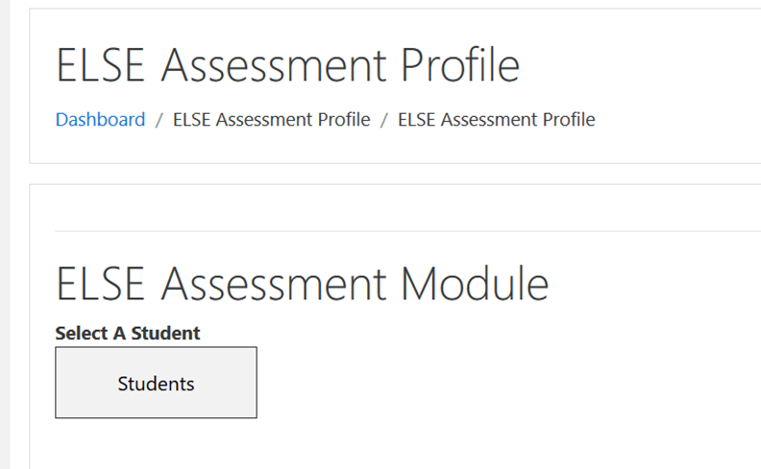
E-Dash:
Questo output è ancora alla fase di need analysis e primo sviluppo
Probabilmente sarà un blocco di Moodle
Obiettivi:
fornire ai docenti uno strumento in grado di sintetizzare il processo di apprendimento degli studenti basato anche sull’intero ecosistema di ELSE
garantire agli studenti un pannello riassuntivo delle proprie esperienze di apprendimento attraverso le interazioni con l’ecosistema ELSE
Integrerà le informazioni provenienti da log e valutazioni di moodle con quelle che i due tool di ELSE metteranno a disposizione senza sovrapporsi al registro del valutatore

Slide 39
Save the date!!!
Intensive
Study
Programme
Milano
03-07 Febbraio 2020

Slide 40
Grazie
dell’attenzione
else@unitus.it

